Slide 1

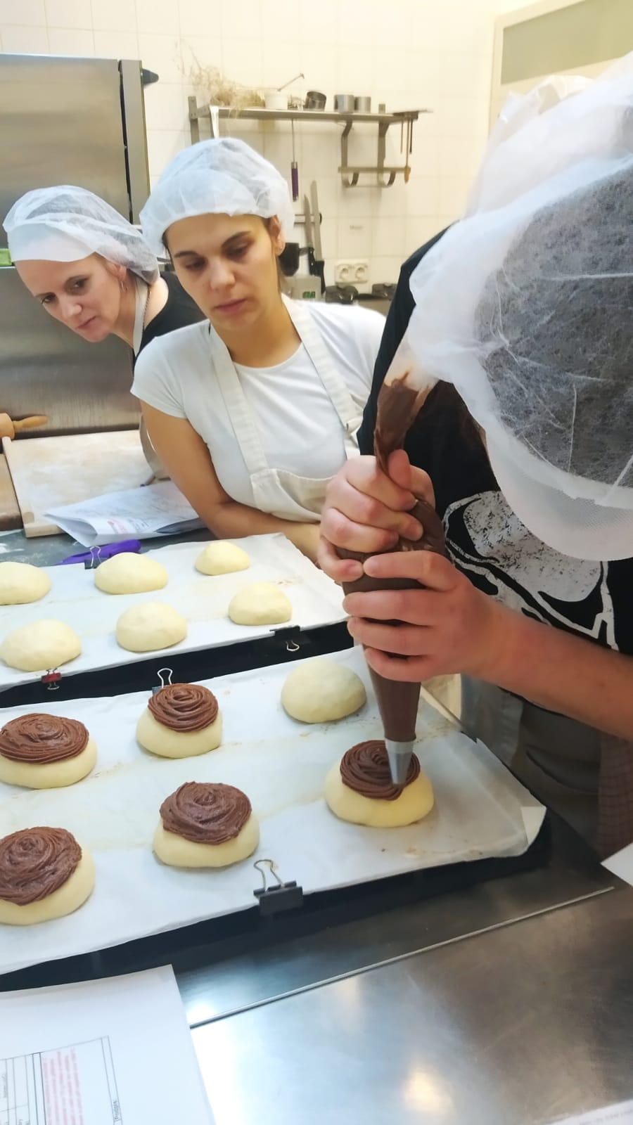


Slide 2
„Podpora sociálního podnikání v ČR pokračuje“
https://ceske-socialni-podnikani.cz/adresar-socialnich-podniku
210 podniků
367 provozoven
4 377 osob zaměstnaných

Slide 3
Sociální podnikání
Principy:
Sociální – min.30% znevýhodněných osob (t.č.90%), vzdělávání, prostupné zaměstnávání
Ekonomický – zisk reinvestován min. z 51%
Environmentální – podpora lokální ekonomiky, život.prostředí (obaly, místní dodavatelé)
A další rozpoznávací znaky (indikátory) – povinné, nepovinné,doplňkové
https://ceske-socialni-podnikani.cz/socialni-podnikani/indikatory

Slide 4
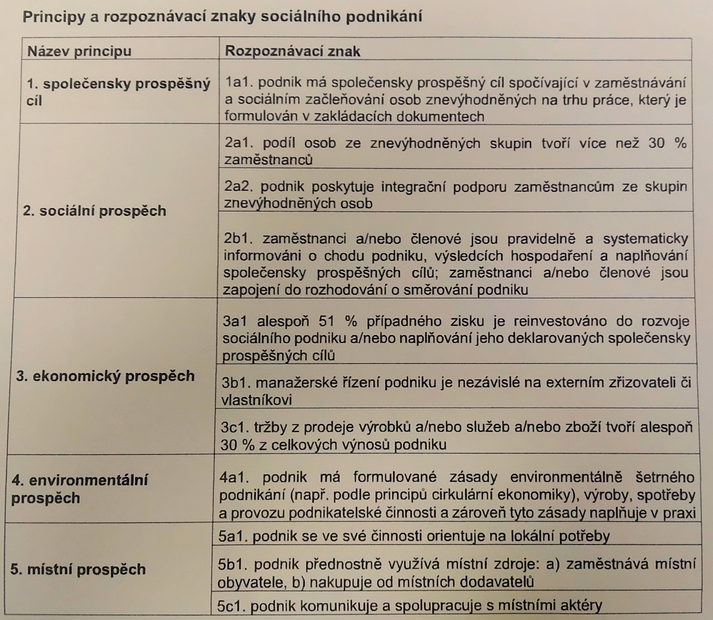

Slide 5
Právní forma
Nejčastější právní formy sociálních podniků:
53% s.r.o.
16% o.p.s.
spolek 10%
družstvo 8%
84% podniků je samostatnou právnickou osobou a 16% funguje jako součást větší organizace.

Slide 6
Předmět podnikání
Nejčastější oblastí podnikání je Obchod (31%).
Potravinářská výroba (22%),
Ostatní výroba (22%)
Propagační a dárkové předměty (21%).
Stravování (20 % zahrnuje kavárny, restaurace,
jídelny, bistra apod.),
Údržba zeleně a technické služby (20%)
Úklidové služby a potřeby (20%).
Textil – výroba, recyklace, re-use (19%) a
Catering (15%).

Slide 7
Cílové skupiny zaměstnanců
Nejvíce volené CS:
84% - osoby se zdravotním postižením
52 % - dlouhodobě či opakovaně nezaměstnané
19 % národnostních menšiny a marginalizovaných společenství
U osob se zdravotním postižením jsou nejčastěji zaměstnávané osoby s tělesným postižením (80%), s duševním onemocněním (68%) a s mentálním postižením (52%).

Slide 8
„Podpora sociálního podnikání v ČR pokračuje“
Nabídka:
Stáže v sociálních podnicích
Semináře
Bezplatné konzultace
Přehled zdrojů financování
Návody – společensky odpovědné zadávání veřejných zakázek

Slide 9
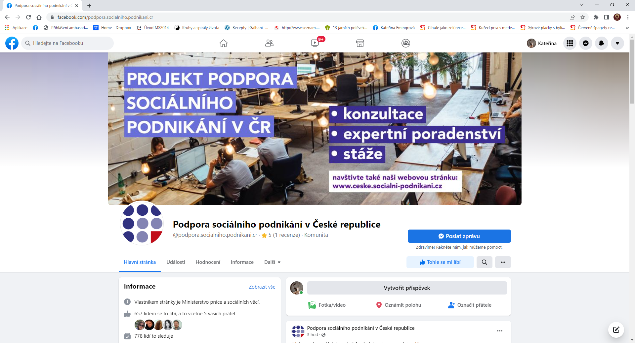

Slide 10
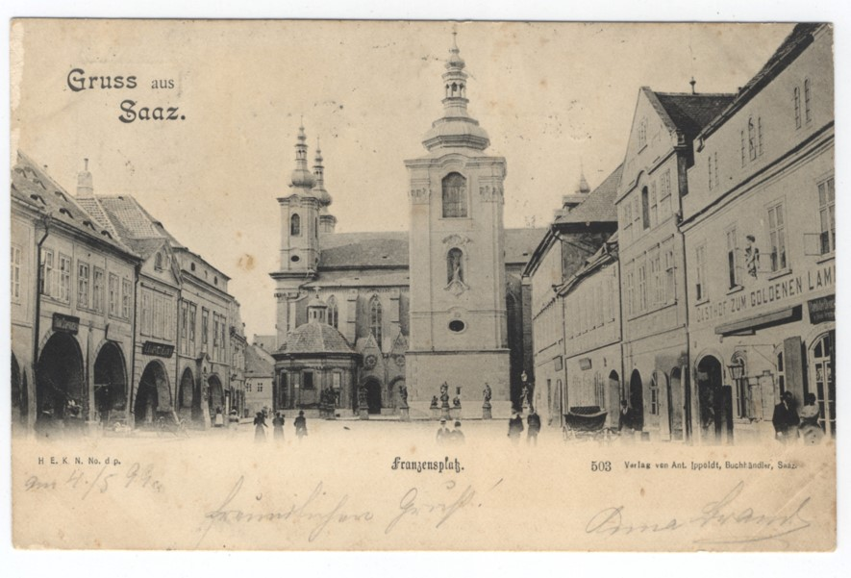
Prometheus Effect,o.p.s.

Slide 11
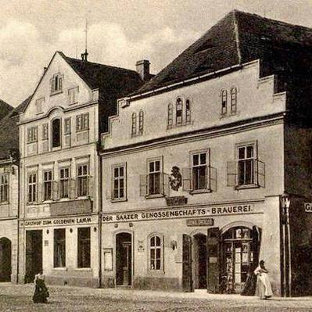
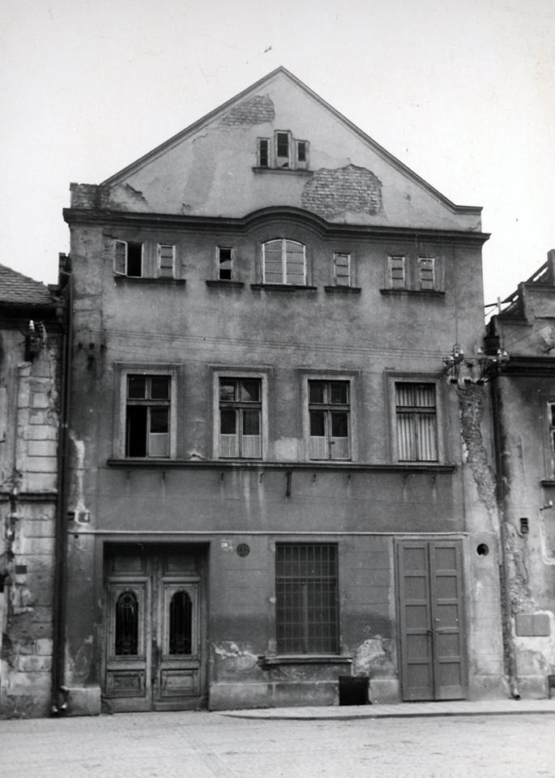
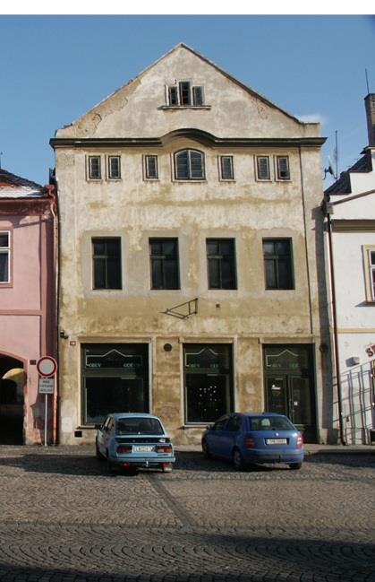
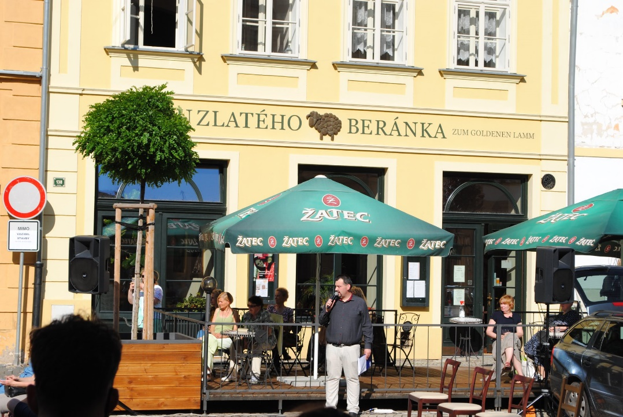

Slide 12
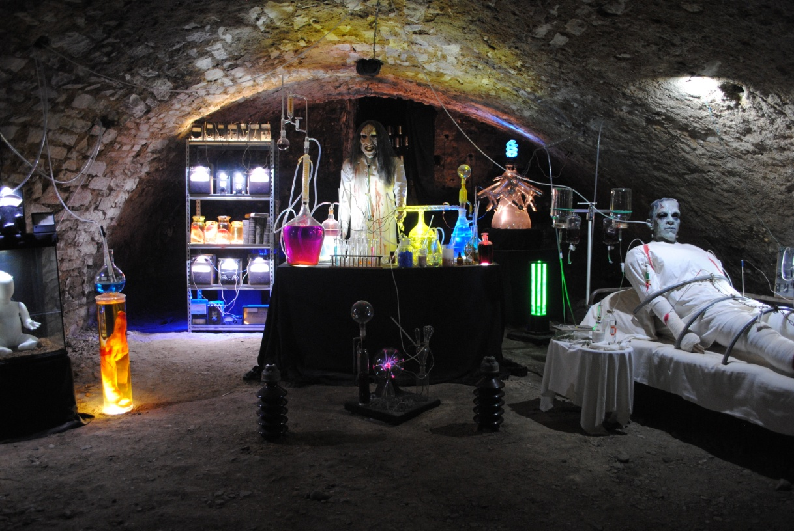
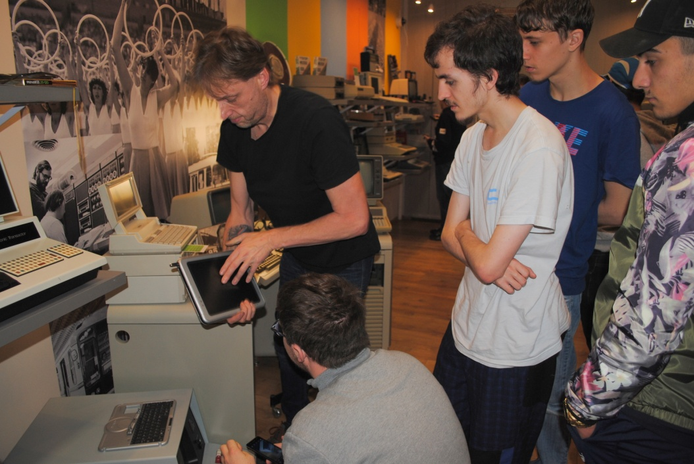
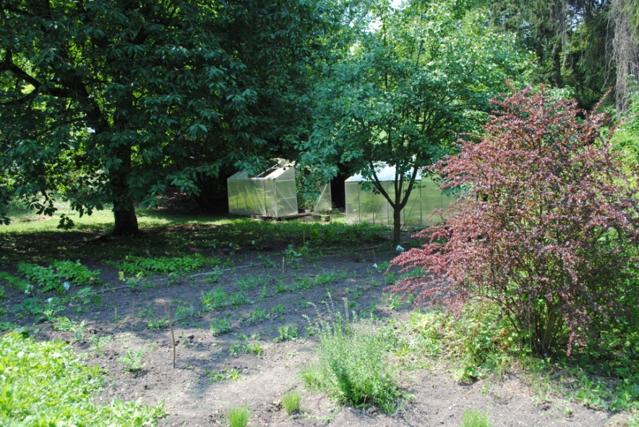
Prometheus Effect,o.p.s.
restaurace U Zlatého beránka
strašidelné sklepy JEDOVÁ CHÝŠE
muzeum RETRO COMPUTER
zahrada na hradbách

Slide 13
Naplňování principů v praxi
Sociální
90% osob je soc.znevýhodněných
27 podpořených pracovníků na dotovaných PM (soc.znevýhodnění)
Vzdělávání
Ubytování
Prostupné zaměstnávání v restauraci U Zlatého beránka (ESF)
Ekonomický
Zisk je reinvestován
Environmetální
3 expozice na podporu turistického ruchu
Kompostování, regenerace zahrad, vlastní byliny, vejce….
Spolupráce s místními dodavateli, firmami (kantýna na ZŠ, SOŠ, Zámek Stekník, Mederův dům o.p.s., Město Žatec)
Pracovní program pro oživení centra Žatce (ESF)
https://youtu.be/cDKW0M03yno

Slide 14
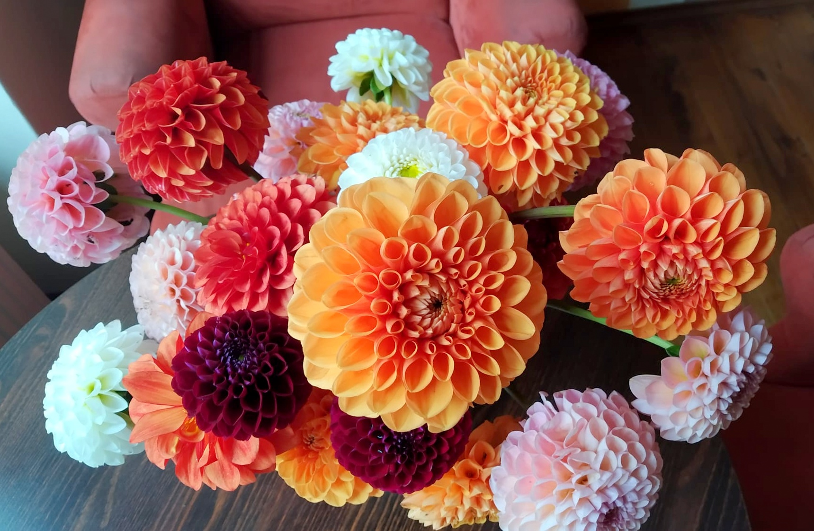

Slide 15


Slide 16
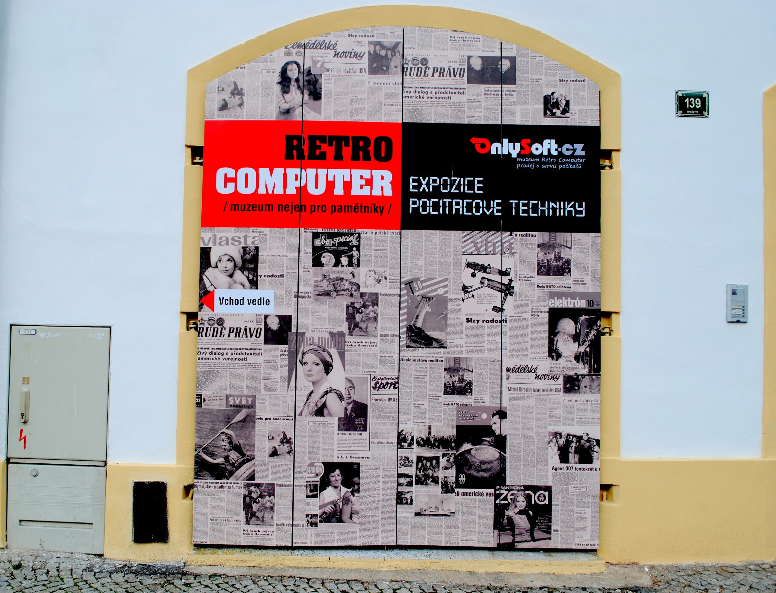

Slide 17
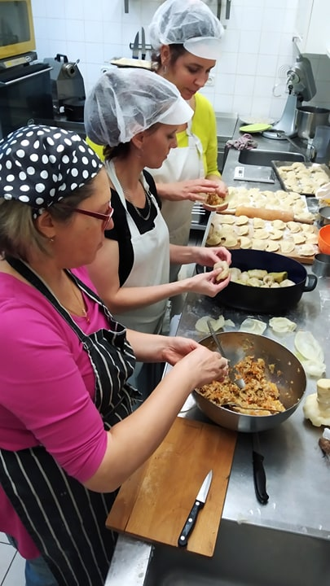
Co se osvědčilo
Prostupné zaměstnávání (max. 10 měs), dotovaná PM
Mentoring na pracovišti
Specializační kurzy
Zkrácené úvazky

